Slide 1
Astronomia în cultură
Semne, simboluri, scrieri:
o evoluție a astronomiei
Conf. Dr. Marc Eduard FRÎNCU
Facultatea de Matematică și Informatică
Departamentul de Informatică
Universitatea de Vest Timișoara
Email: marc.frincu@e-uvt.ro

Slide 2
Semn și simbol
Înainte de apariția scrisului, omul s-a folosit de semne pentru a reprezenta lumea din jurul lui
Aceste semne au devenit ulterior simboluri
Semnul
Obiect ce exprimă altceva decât propria substanță fizică
Simbolul
Exprimă un concept
Semn care reprezintă, în mod convențional sau prin analogie, un obiect, o noțiune, o idee

Slide 3
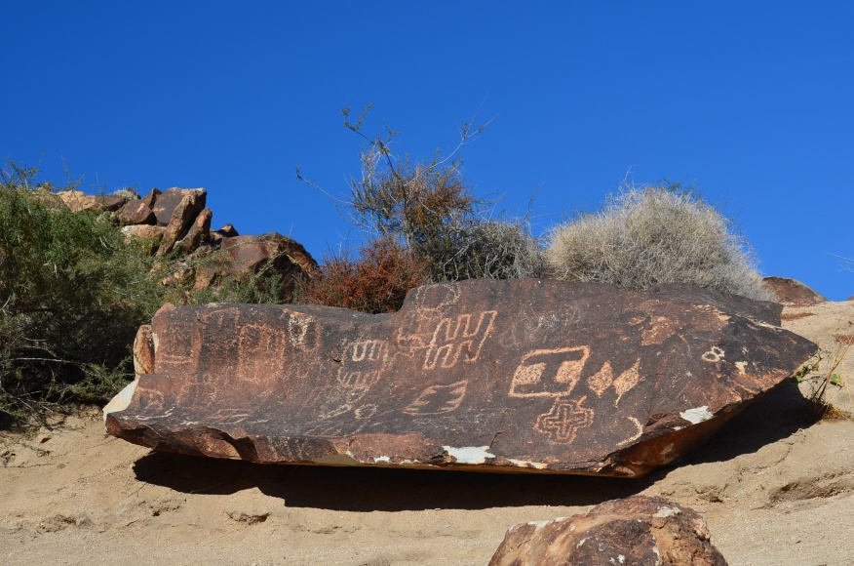
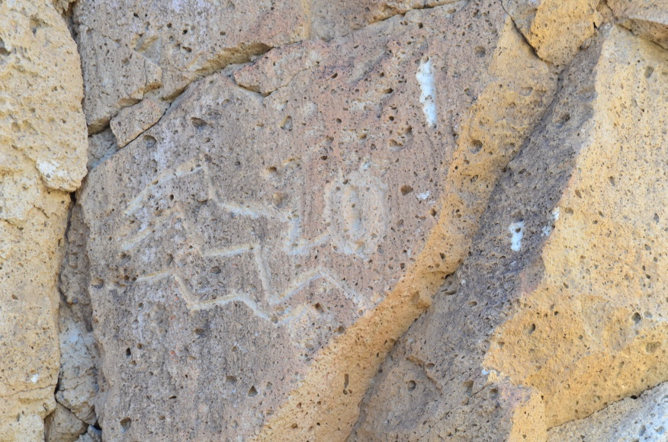
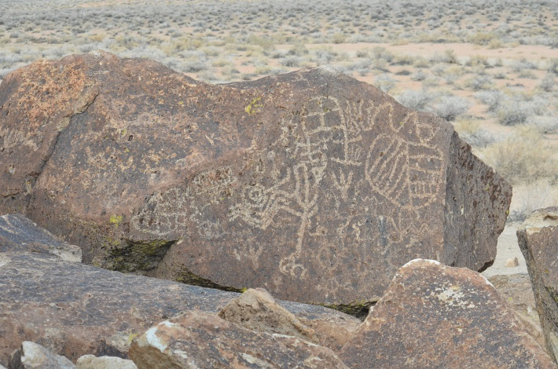
Simboluri
Crucea
Direcțiile cardinale sau cele patru anotimpuri
Linia în zigzag (la amerindieni)
Apa
Țestoasa (la amerindieni)
Apa, viața

Slide 4
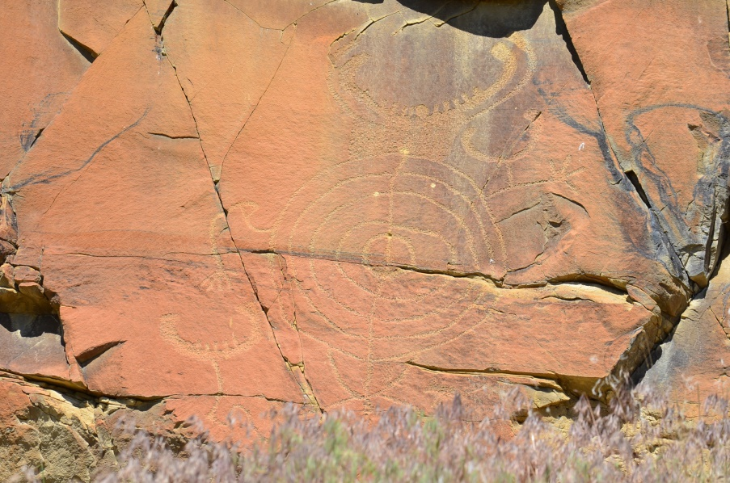
Cercul
Dincolo de semn, cercul simbolizează finitul și infinitul, repetiția, cosmosul, Soarele (cercul cu punct in centru) și Luna (cercul gol)
Cercurile concentrice simbolizează diversele nivele ale lumii, ale Universului
Cercul tăiat în patru simbolizează punctele cardinale, cele patru direcții ale lumii
Cercul cu raze radiante simbolizează Soarele
Sanctuarele antice au forme circulare (henge-urile) ele fiind un loc de meditație, de conectare a omului cu Universul.
Nu e deloc întâmplătoare această formă a lor având în vedere ciclicitatea mișcării corpurilor cerești

Slide 5
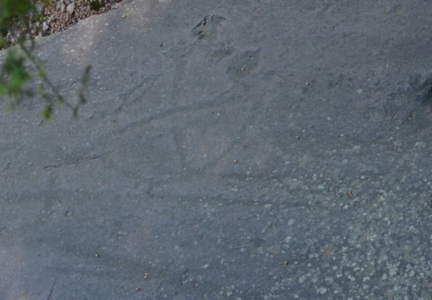
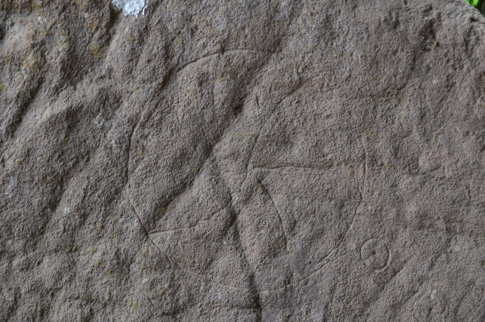
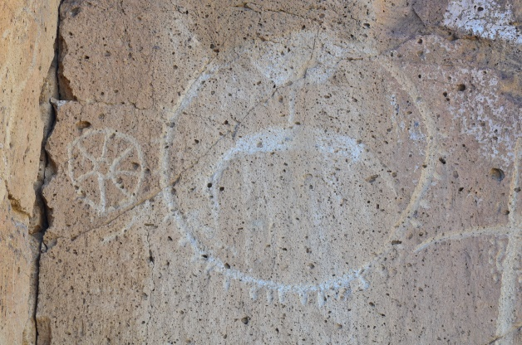
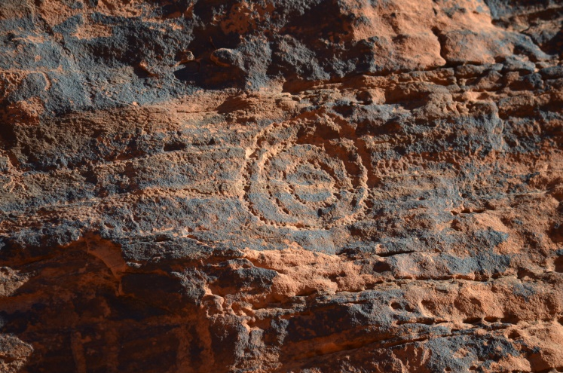
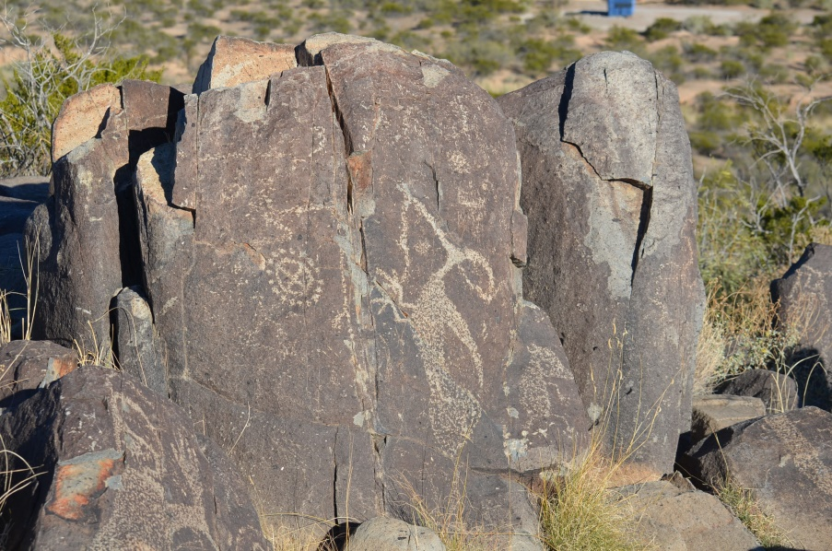
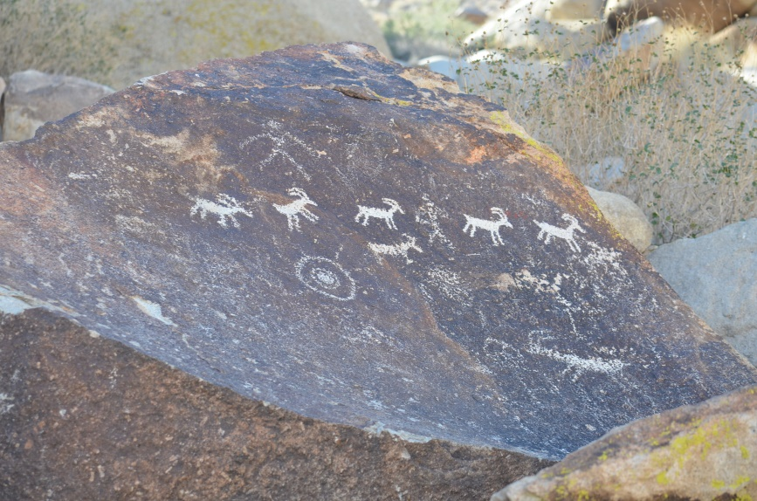
Exemple de cercuri pe glob
Valcamonica, Italia
Gura Haitii, România
SV SUA

Slide 6
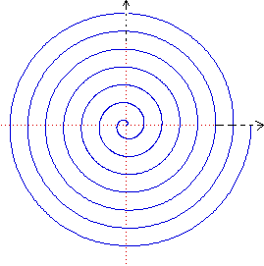
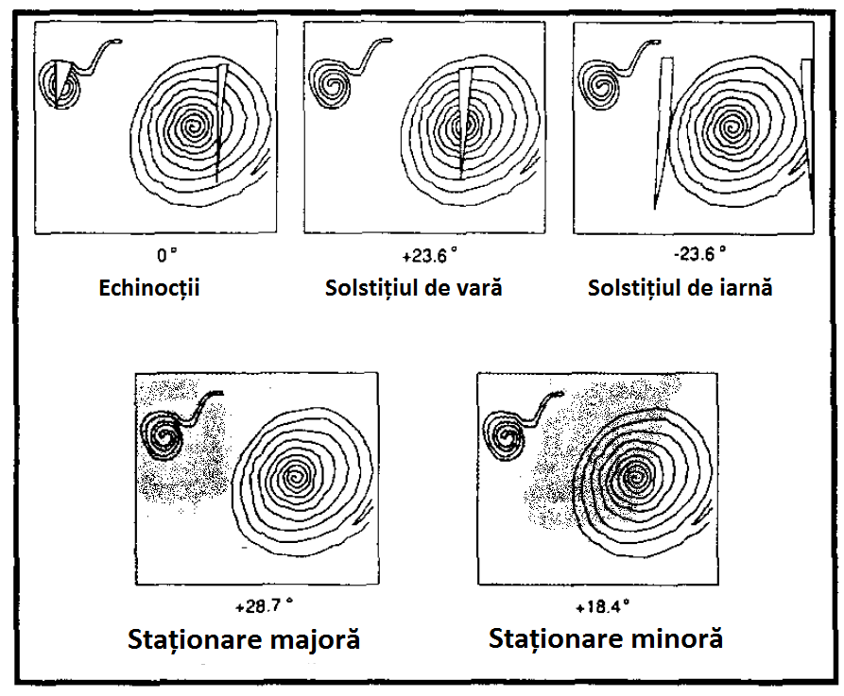
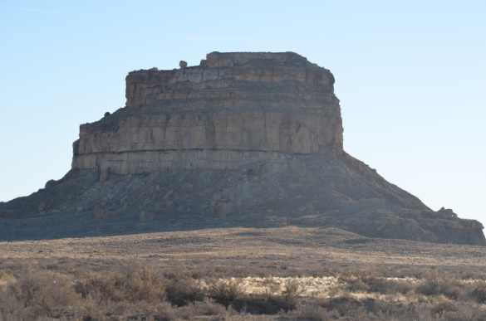
Spirala
Asemenea cercului, spirala simbolizează infinitul, dar nu acela fix, neschimbat, ci cel dinamic, schimbător.
Universul se transformă, pe cer apar și dispar comete, stele misterioase (supernove)
La celți simboliza în funcție de orientare solstițiul de iarnă (sensul acelor de ceasornic) sau de vară (sensul opus acelor de ceasornic)
La Newgrange a fost atribuită cultului fertilității simbolizând ciclul vieții
Amerindienii au folosit-o pentru a marca momente astronomice importante
În Spania preistorică era atribuită cerbului, regele pădurii din zona temperată

Slide 7
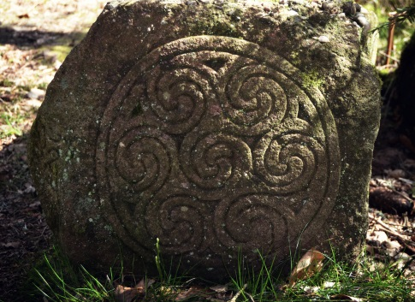
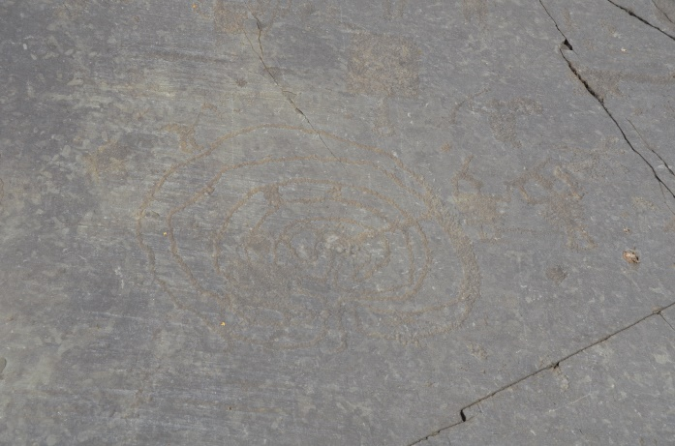
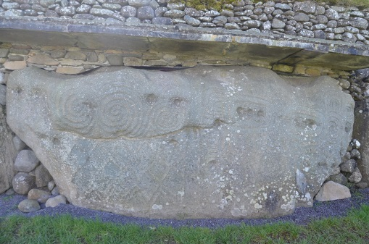
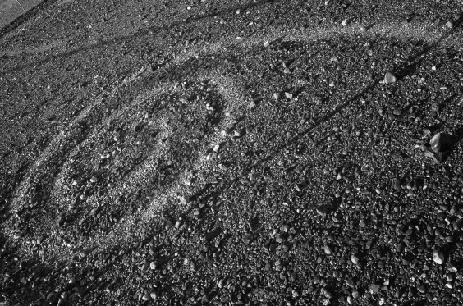
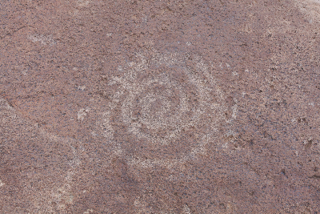
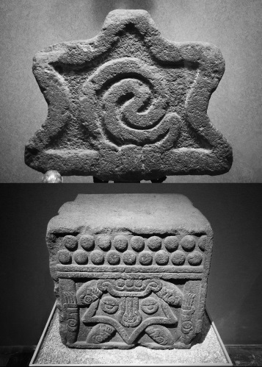
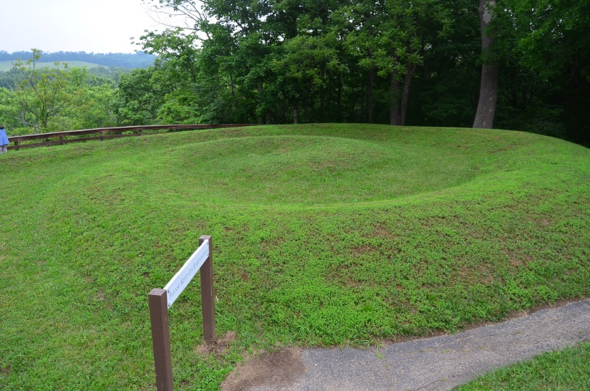
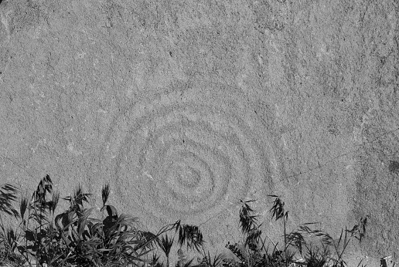
Exemple de spirale pe glob
Camp Celtique, Franța
Valcamonica, Italia
Blythe Intaglios, California
Newgrange, Irlanda
Serpent Mount, Ohio
Armenia
Mayași, Mexic
Pueblos, SV SUA

Slide 8
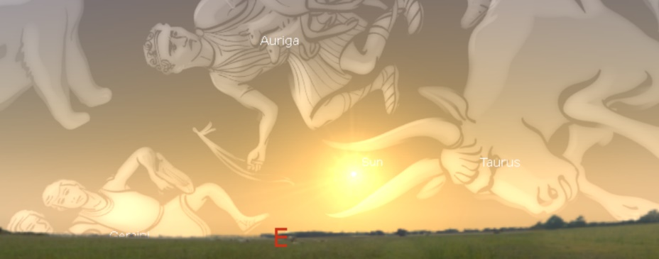
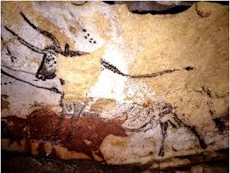
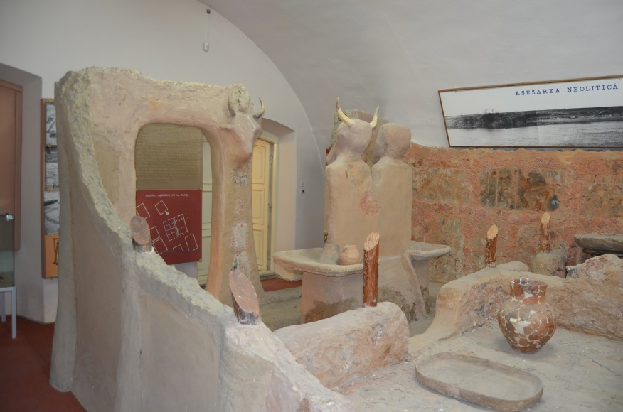
Taurul
Simbol al virilității, fertilității, al forței creatoare
Regăsit în legendele și miturile a numeroase popoare
Greci: Zeus
Minoani: minotaurul
Egipteni: Apis intermediarul dintre oameni și zeul creator
Sumerieni: Ghilgameș ucide Taurul Ceresc
Simbol lunar la mesopomieni (coarnele lui simbolizează secera Lunii)
Simbol solar în India
Bucranii regăsite în numeroase sanctuare neolitice (Parța)
Venerat încă din preistorie (peșterile de la Lascaux, Franța)
Constelația Taurului a marcat începutul anului în perioada de răsărit heliacal a acesteia (4000-1700 î.Hr.) fiind una dintre cele mai vechi constelații

Slide 9
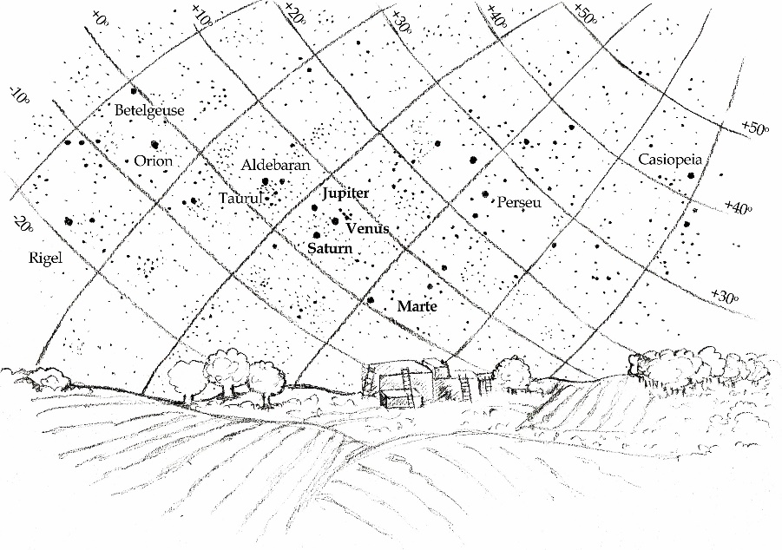
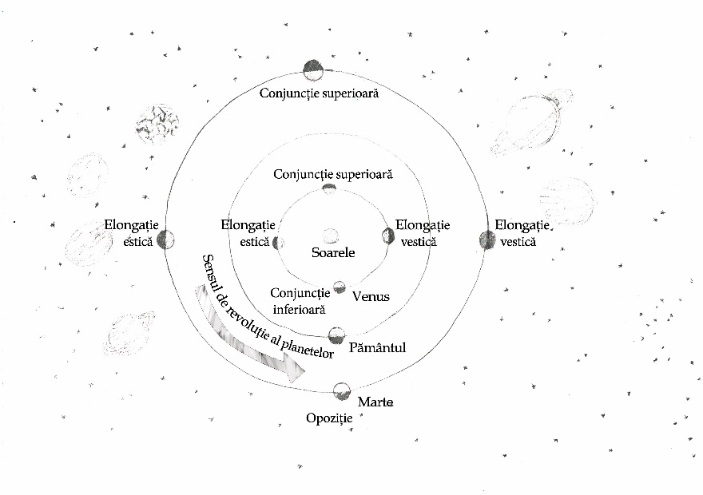
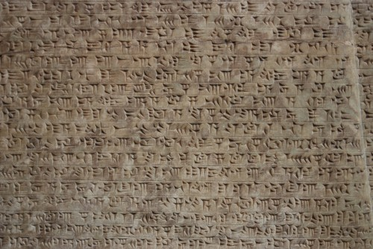
Primele scrieri astronomice
Începând cu prima scriere, cuneiforma, are loc o explozie de scrieri multe cu caracter astronomic
Fenomenul este global și nu ține de existența unui alfabet
Strămoșii amerindienilor pictează începând cu acum 6000 de ani în peșteri sau pe stânci expuse Soarelui imagini ce reprezentau viziunea lor asupra cosmosului.
În China, se înregistrează pe 28 februarie 2448 î.Hr. O conjucție planetară între Mercur, Marte, Jupiter, și Saturn în constelația Berbecului
Tot în China, conjucția din 26 februarie 1952 î.Hr. e legată de începutul calendarului chinezesc. Aceasta a fost probabil observată și în Egipt în timpul lui Sesostris I.
Sursa imagine: http://www.ancient.eu/cuneiform/

Slide 10
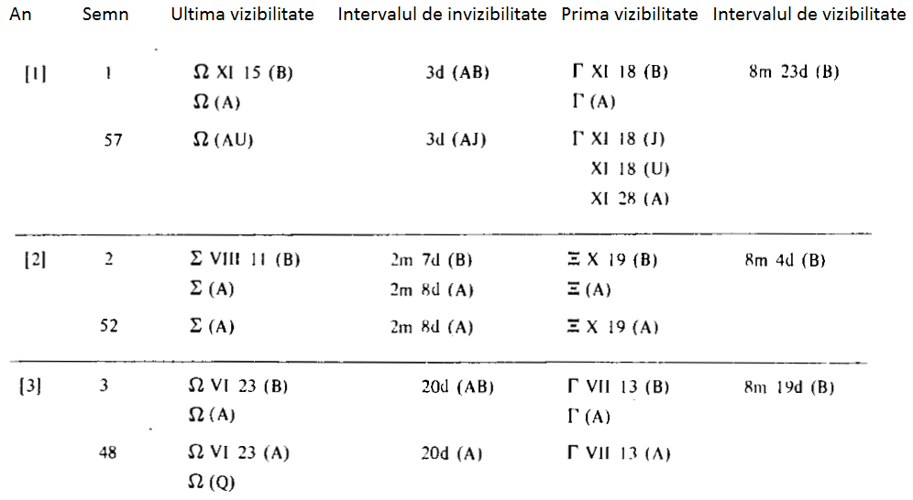
Astronomia la babilonieni
în luna L₁, ziua D₁, Venus a dispărut la est/vest, rămânând invizibilă pentru n zile și devenind vizibilă în luna L₂, ziua D₂, la est/vest
în luna L₂, ziua D₂, Venus a apărut la est/vest
Exemplu tableta lui Venus din timpul domniei regelui Ammizaduga (circa 1581 î.Hr.)
Rămâne prezentă în est/vest până în luna L₁, ziua D₁, dispare în luna L₁, ziua D₁+1 și rămâne invizibilă pentru trei luni/7 zile. În L₃, ziua n=L₁, ziua L₁ plus trei luni sau șapte zile apare la vest/est
Σ – ultima vizibilitate la est
Γ – prima vizibilitate la est
Ω - ultima vizibilitate la vest
Ξ – prima vizibilitate la vest
În paranteze sunt indicate fragmentele ce conțin datele
Babilonienii au descoperit că Venus de seara e același astru cu Venus de dimineață
Akadienii nu știau acest lucru
Și poate au observa chiar și fazele ei:
Atunci când Ishtar aflată la ultimul pătrar se apropie de o stea, țara va cunoaște abundență. Când aflată la primul pătrar se apropie de o stea, va fi rău pentru țară.

Slide 11
Astronomia la babilonieni (2)
750 î.Hr. babilonienii puteau prezice mişcările Soarelui, ale Lunii şi ale planetelor
Assurbanipal (668-626 î.Hr.)
Relatare a lui Nabu-shum-iddin mare astronom de la Niniveh
Fie ca Nabu și Marduk să fie binevoitori cu directorul acestor observații, stăpânul meu. În a 15-a zi am observat nodul Lunii și Luna a fost eclipsată
Nodul Lunii e locul unde orbita ei intersectează ecliptica

Slide 12
Astronomia la greci vs. la babilonieni
Babilonienii
Abordare religios-astrologică bazată mai mult pe predicții decât pe înțelegerea fenomenelor
Astronomia a fost umbrită șimarginalizată în detrimentul celoi grecești, considerată ca marcând începutul științei
Grecii
Inițial o înterpretare mitologică aranjamentelor și evenimentelor cosmice
Apoi, au oferit explicații filozofice și matematice mișcărilor cerești
Anaximander din Milet (550 î.Hr.) obiectele cerești sunt roți de foc
Empedocles din Acragas (sec 5 î.Hr.) stele și planete fixate pe o sferă
Aristotel (384-322 î.Hr) lucrarea De caelo a influențat astronomia pentru următoarele 20 de secole
Aristarchus din Samos (310 – 230 î.Hr.) a estimat distanțele până la Lună și Soare
Eratostene (225 î.Hr.) a estimat folosind umbra la solstiții și un puț adânc diametrul Pământului
Ptolemeu (140 d.Hr. ) modelul geocentric în lucrarea Almagest

Slide 13
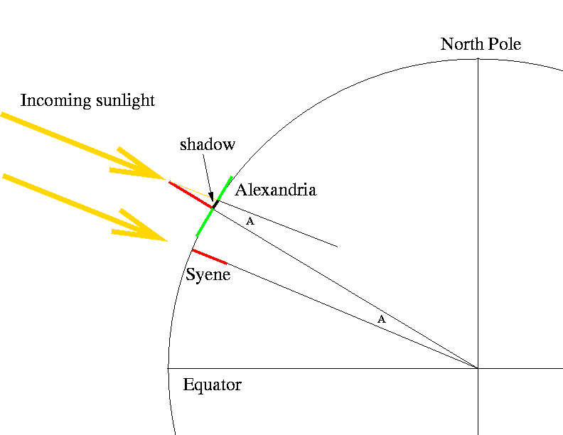
Eratostene și circumferința Pământului
La Syene (Asuan Egipt) la solstițiul de vară Soarele nu lasă umbre
Acesta a măsurat lungimea umbrei la Alexandria (Egipt)
Calculând unghiul A (tan(A) = lungimea gnomonului/lungimea umbrei) și cunoscând distanța dintre orașe el a putut calcula circumferința Pământului ca fiind 45.062-46.671 km (250.000 stadii)
În realitate circumferința Pământului este de 40.075,16 km
Motivele erorii:
Pământul nu e cerc perfect
Alexandria și Syene nu se află pe același meridian
Distanța dintre cele două orașe nu este cea știută de Eratostene

Slide 14
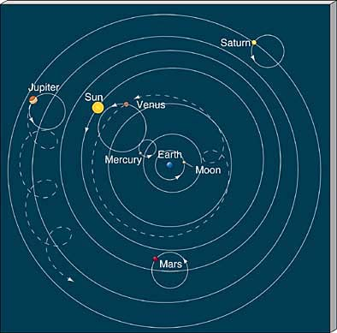
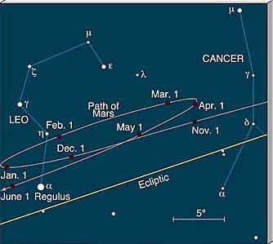
Epiciclii lui Aristotel și modelul geocentric al lui Ptolemeu
Pentru a explica mișcarea retrogradă a corpurilor cerești Aristotel a introduc noțiunea de epiciclu
Pentru a explica mișcarea retrogradă a unei planete exterioare (Marte, Jupiter, Saturn) la opoziție
Și planetele inferioare (Mercur, Venus) suferă de această mișcare retrogradă când se află la elongația maximă
Ptolemeu a mers mai departe și a mutat puțin Pământul din centru în locul numit excentrică pentru a prezice mai bine mișcarea corpurilor cerești
Aceste modele s-au bazat pe observațiile babilonienilor
Sursa imagini: http://www2.astro.psu.edu/users/rbc/a1/lec4n.html

